Slide 1
Language Model
马新宇
2018/10/30

Slide 2
Outline
语言模型的任务
语言模型的评价方法
语言模型的传统方法
语言模型的神经网络方法
使用语言模型进行生成

Slide 3
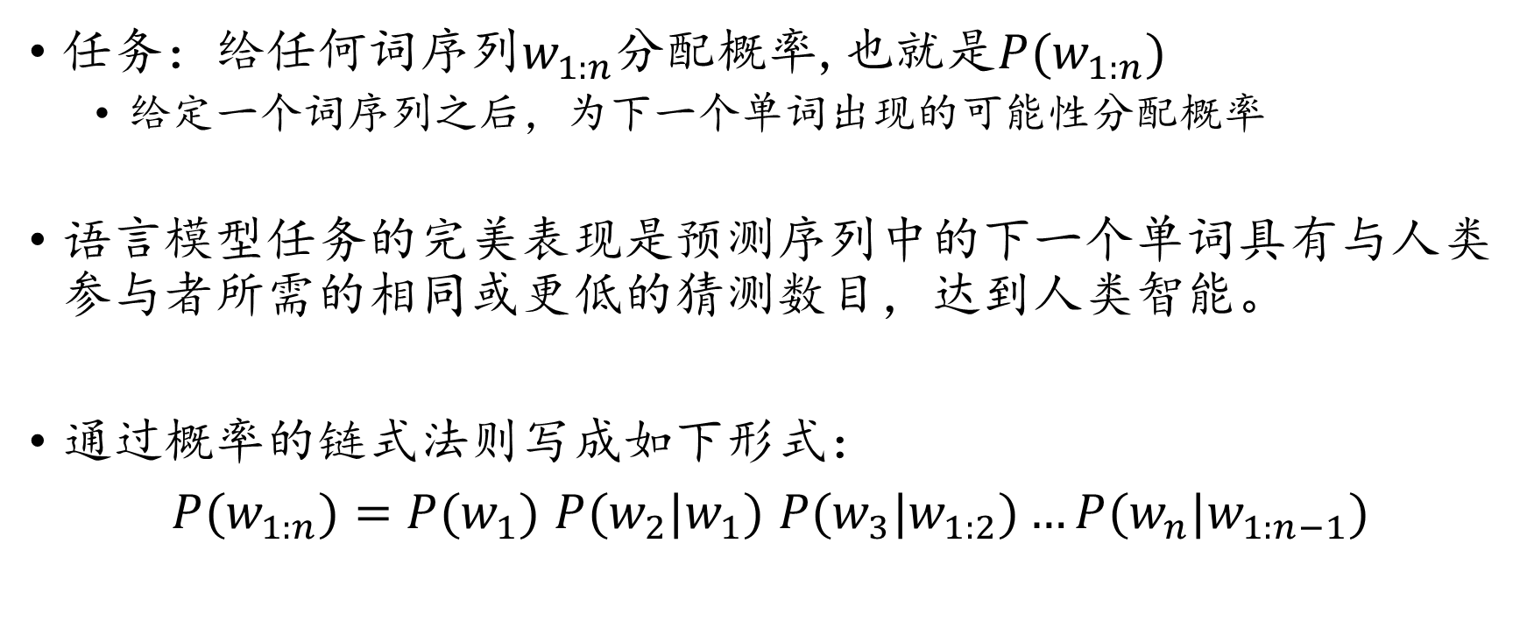
语言模型的任务
任务：给任何词序列$w_{1:n}$分配概率,也就是${P(w}_{1:n})$
给定一个词序列之后，为下一个单词出现的可能性分配概率
语言模型任务的完美表现是预测序列中的下一个单词具有与人类参与者所需的相同或更低的猜测数目，达到人类智能。
通过概率的链式法则写成如下形式：
${P(w}_{1:n})={P(w}_{1})$ ${P(w_{2}|w}_{1})$ ${P(w_{3}|w}_{1:2})…{P(w_{n}|w}_{1:n−1})$

Slide 4
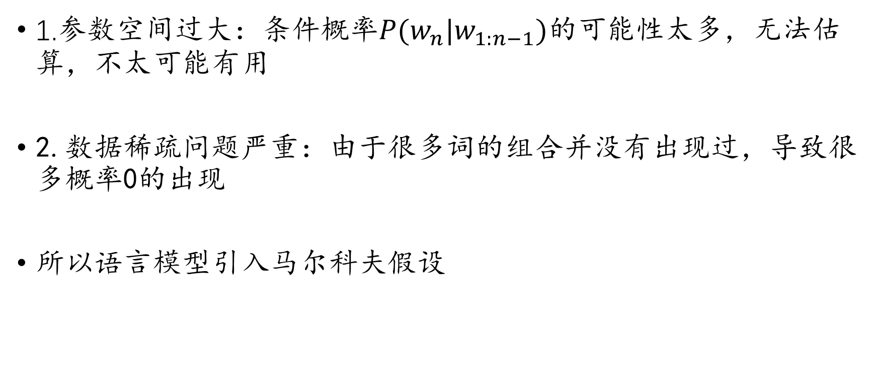
出现的问题
1.参数空间过大：条件概率${P(w_{n}|w}_{1:n−1})$的可能性太多，无法估算，不太可能有用
2.数据稀疏问题严重：由于很多词的组合并没有出现过，导致很多概率0的出现
所以语言模型引入马尔科夫假设

Slide 5
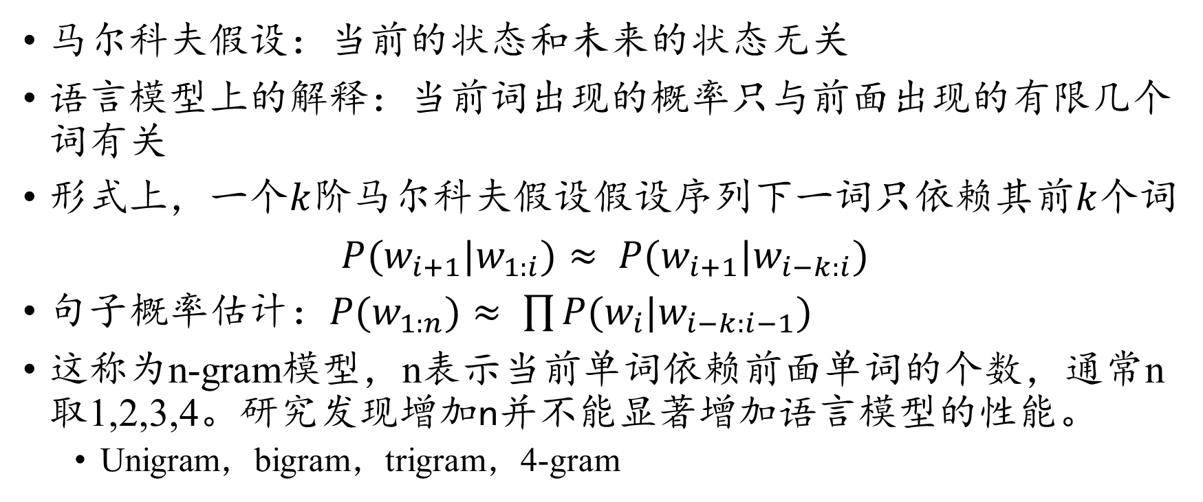
马尔科夫假设
马尔科夫假设：当前的状态和未来的状态无关
语言模型上的解释：当前词出现的概率只与前面出现的有限几个词有关
形式上，一个$k$阶马尔科夫假设假设序列下一词只依赖其前$k$个词
${P(w_{i+1}|w}_{1:i})≈$ ${P(w_{i+1}|w}_{i−k:i})$
句子$概率估计$：${P(w}_{1:n})≈$ $\prod{{P(w_{i}|w}_{i−k:i−1}) }$
这称为n-gram模型，n表示当前单词依赖前面单词的个数，通常n取1,2,3,4。研究发现增加n并不能显著增加语言模型的性能。
Unigram，bigram，trigram，4-gram

Slide 6
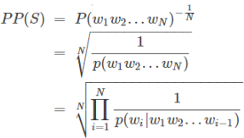
语言模型的评价指标
以应用为中心的度量方法。将其应用到更高级的具体问题中，比如机器翻译等。
难以操作
非常耗时
根据语言模型本身的一些特性，设计了一种直观的方法：困惑度

Slide 7
困惑度(perplexity)
从上面的定义中可以看出，perplexity实际是计算每一个单词得到的概率倒数的几何平均，因此perplexity可以理解为平均分支系数（average branching factor），即模型预测下一个词时的平均可选择数量。
所以句子概率越大，语言模型越好，困惑度越小。

Slide 8
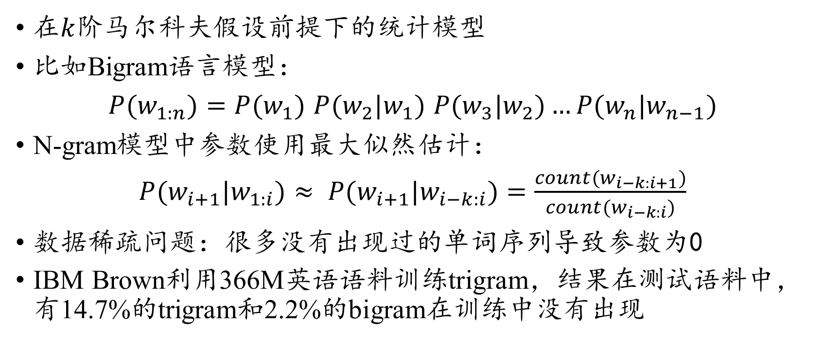
传统方法
在$k$阶马尔科夫假设前提下的统计模型
比如Bigram语言模型：
${P(w}_{1:n})={P(w}_{1})$ ${P(w_{2}|w}_{1})$ ${P(w_{3}|w}_{2})…{P(w_{n}|w}_{n−1})$
N-gram模型中参数使用最大似然估计：
${P(w_{i+1}|w}_{1:i})≈$ ${P(w_{i+1}|w}_{i−k:i})=\frac{count(w_{i−k:i+1})}{count(w_{i−k:i})}$
数据稀疏问题：很多没有出现过的单词序列导致参数为0
IBM Brown利用366M英语语料训练trigram，结果在测试语料中，有14.7%的trigram和2.2%的bigram在训练中没有出现

Slide 9
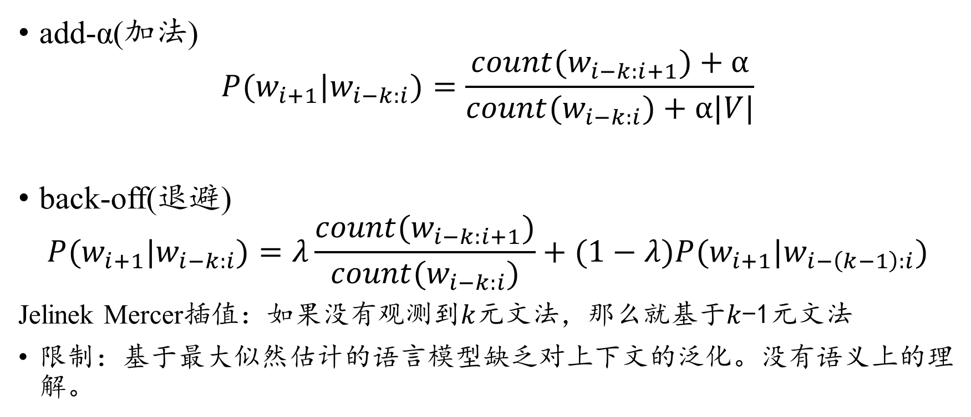
数据平滑
add-α(加法)
$${P(w_{i+1}|w}_{i−k:i})=\frac{count(w_{i−k:i+1})+α}{count(w_{i−k:i})+α|V|}$$
back-off(退避)
$${P(w_{i+1}|w}_{i−k:i})=λ\frac{count(w_{i−k:i+1})}{count(w_{i−k:i})}+(1−λ){P(w_{i+1}|w}_{i−\left(k−1\right):i})$$
Jelinek Mercer插值：如果没有观测到$k$元文法，那么就基于$k$-1元文法
限制：基于最大似然估计的语言模型缺乏对上下文的泛化。没有语义上的理解。

Slide 10
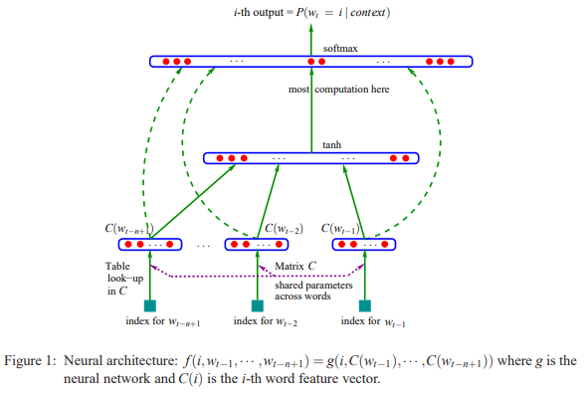

神经网络语言模型
由Bengio[2003]首先提出
第一步学习分布式表示
第二步学习概率函数

Slide 11
神经网络语言模型
训练使用交叉熵损失函数
神经网络相比于统计模型计算和内存代价都低
大规模输出空间的解决方案：层次化softmax、自归一化方法
有能力跨越上下文的泛化能力
预测词的概率比传统模型代价更高
副产品：词的表示

Slide 12
Q&A

